Slide 1
Catoz CSR 가이드
인프라 요청 프로세스
Catoz CSR 메뉴 구성
CSR Req
CSR Req (Sudo)
CSR List
SUDO CSR List
CSR Req (Vault SSH CSR Req)
플랫폼인프라팀

Slide 2
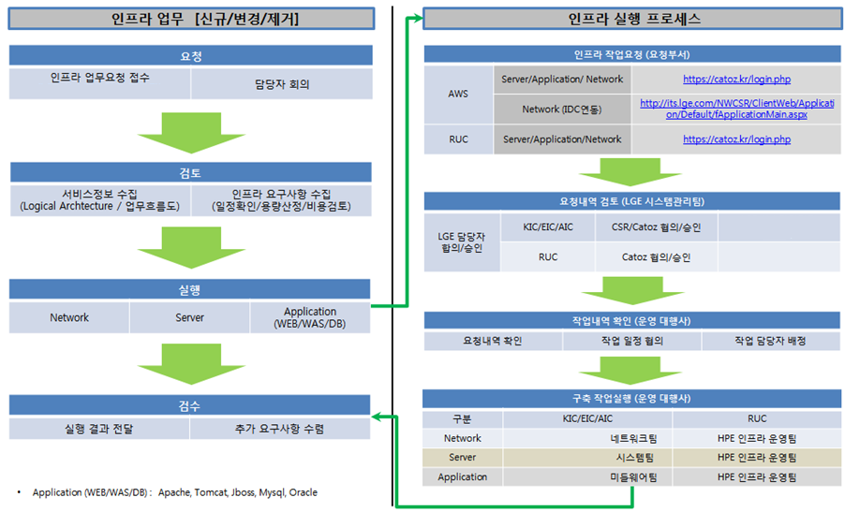
1. 인프라 요청 프로세스
Catoz CSR 작성
LG CNS
LG CNS
LG CNS

Slide 3
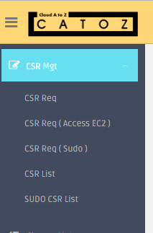
2. Catoz CSR 메뉴 구성
Catoz URL
- https://catoz.lge.com
CSR Req
인프라 CSR 기본 요청
Server, Midlware, DB, Network, Etc 변경 요청
CSR Req(Access EC2)
EC2 접근 key 요청
CSR Req(Sudo)
서버 Sudo 권한이 필요한 경우 요청
CSR List
요청 CSR 목록 조회
상세 진행 현황 조회
SUDO CSR List
Sudo 요청 목록 조회
Sudo 요청 상세 현황 조회
1
2
1
3
2
3
4
4
5
5

Slide 4
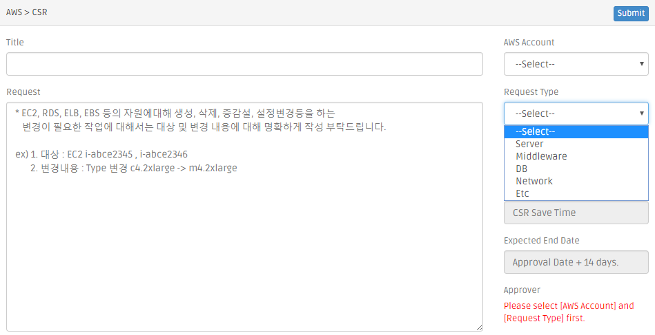
3. CSR Req
5
Title
요청서 제목 입력
Request
요청 내용을 자유 양식기입
AWS Account
CSR 요청 대상 서비스 Account 선택
Request Type
요청 타입 선택
(Server, Midlware, DB, Network, Etc)
Submit
요청 및 저장 하기
1
1
3
2
2
4
3
4
5

Slide 5
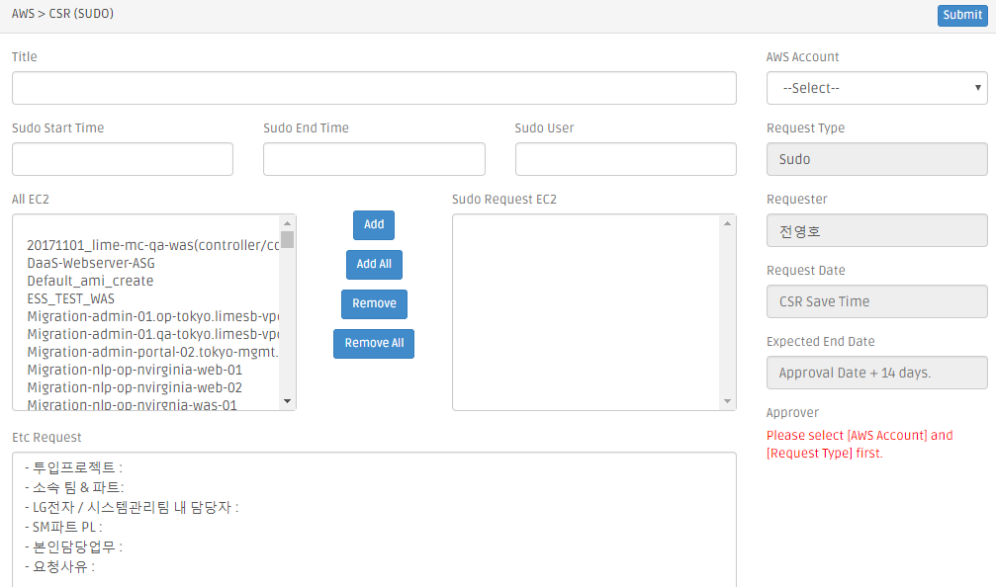
4. CSR Req (Sudo)
8
Title
요청서 제목 입력
Sudo Start Time
Sudo 권한 시작일시 선택
Sudo End Time
Sudo 권한 종료일시 선택 (최대 90일)
Sudo User
Sudo 권한 필요한 계정 입력
Sudo Request EC2
Sudo 권한 필요한 장비 선택
Etc Request
Template에 준하여 내용 작성
AWS Account
CSR 요청 대상 서비스 Account 선택
Submit
요청 및 저장 하기
1
1
7
2
2
3
4
3
5
4
5
6
6
7
8

Slide 6
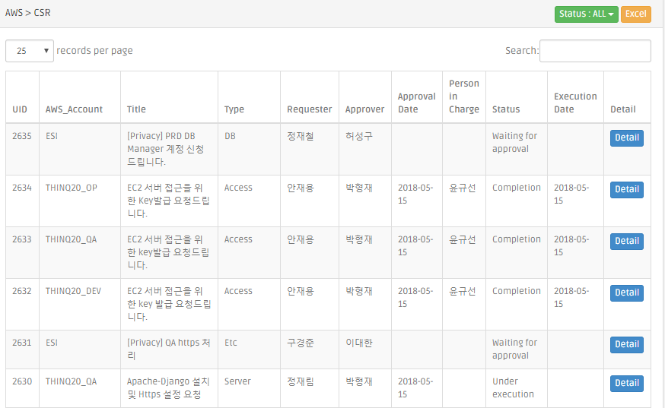
5. CSR List
1
2
Suatus
요청 상태로 조회 하기
Excel
요청 목록 Excel download
Search
검색어 조회
Detail
요청 내용 상세 보기
1
3
2
4
3
4

Slide 7
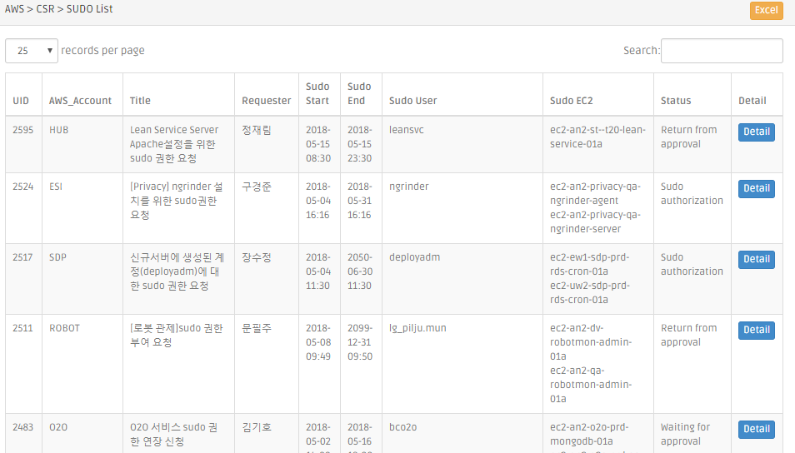
6. SUDO CSR List
2
Search
검색어 조회
Excel
요청 목록 Excel download
Detail
요청 내용 상세 보기
1
1
2
3
3

Slide 8
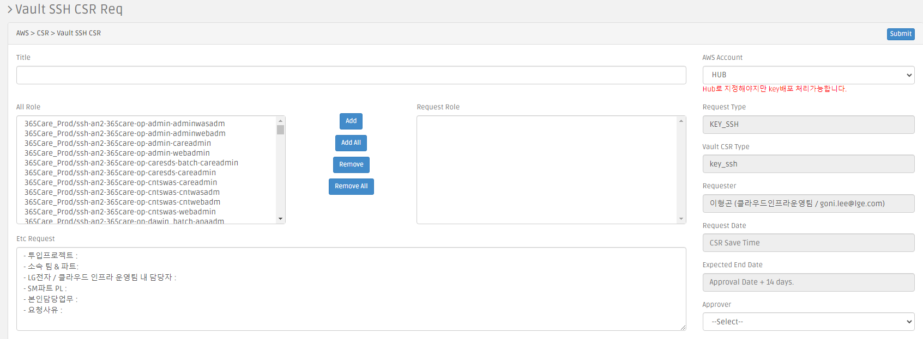
7. CSR Req (Vault SSH CSR Req) – 서버접근 제어
5
Title
요청서 제목 입력
Request Role
접속 서버의 계정 별 Role 선택
Etc Request
Template에 준하여 내용 작성
Approver
선택
Submit
요청 및 저장 하기
1
1
2
2
3
3
4
4
5
※ Role NAME 구조(예시)
365Care_Prod/ssh-an2-365care-op-admin-careadmin
365Care_Prod : 서비스명
an2-365care-op-admin : 서버명
careadmin : 접근할 서비스 OS 계정명
다른 Vault 메뉴는 Vault 사용 가이드 참조

